Slide 1

春日咖啡节
和着细腻情感 x 在热烈的心里

Slide 2


一杯咖啡，悠然心扉
HEALTH
SALAD
BROCHURE
一杯热咖啡，一个阳光的午后，悠享幸福的味道。 悠静的享受那一杯忘我的安静——悠享咖啡！ 我不是在悠享咖啡，就在去悠享咖啡的路上。 让咖啡抒写你的心语，自在品尝属于你的世界。 好滋味，好时光，悠享，与您，相约，美好

Slide 3

"RGB三原色"活力出发！
三大活动区域诠释多元探索体验
学习咖啡冲煮技能，收获味蕾和气味的双享受，看年轻潮流和咖啡生活跨界生花，这会是一场人人可深度参与的「2021咖啡生活节」。
BUSINESS

Slide 4

一杯咖啡，悠然心扉
HEALTH
SALAD
BROCHURE
2021，我们重新着眼自身生活。户外消遣也不再是景区里的走马观花，野餐、露营，似乎除了收获一份非凡体验外，更多的是亲近自然，身心放松且畅快。我们的生活边界正在不断被拓宽，城市与自然共生。

Slide 5
目录
CONTENTS
活动概述
活动氛围
活动推广
活动内容
enter the relevant content you need here. thank you for downloading our ppt template file.
enter the relevant content you need here. thank you for downloading our ppt template file.
enter the relevant content you need here. thank you for downloading our ppt template file.
enter the relevant content you need here. thank you for downloading our ppt template file.

Slide 6
第一部分
活动概述
your content is entered here, or by copying your text, select paste in this box and choose to retain only text. your content is typed here, or by copying your text, select paste in this box.

Slide 7
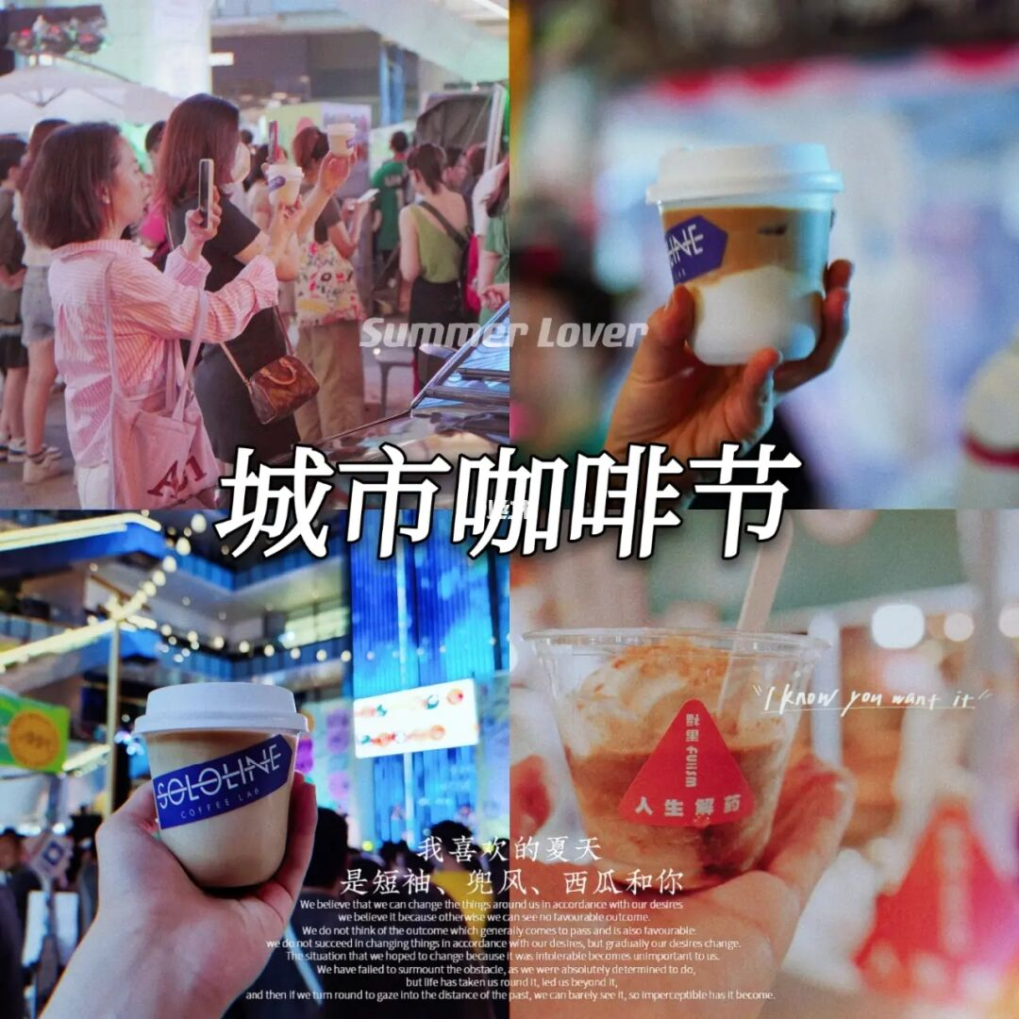
活动概述
活动主题：春日咖啡节
活动时间：2022年X月（暂定）
活动地点：营销中心
活动规模：300人（预计）
活动形式：唤醒市集+趣味互动
+咖啡硬核体验

Slide 8
活动目的
制造人气
通过“水枪大战”活动吸引周边市民前来参与，为商场制造人气。
蓄客引流
通过活动，加深消费者对商场的记忆，为商场后续蓄客引流。
树立品牌形象
通过活动树立商场亲民新形象，吸引符合商场定位的目标消费者。
增加商场知名度
通过活动辐射周边的消费者，增加商场曝光度，提升商场知名度。

Slide 9
第二部分
活动推广
your content is entered here, or by copying your text, select paste in this box and choose to retain only text. your content is typed here, or by copying your text, select paste in this box.

Slide 10

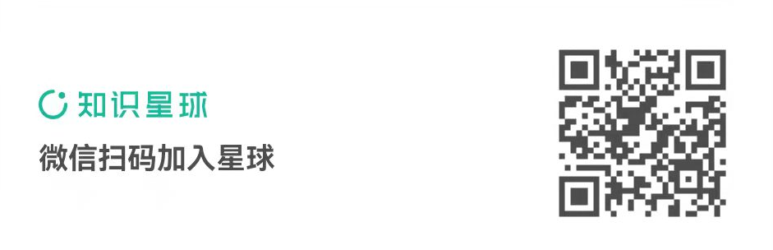
活动推广
活动前一周内，进行活动前宣推，广大市场声音
官方微信公众号推广：
项目公众号进行宣传发布活动链接，活动形式全程报导
H5页面推广：
微信朋友圈转活动H5页面，前期造势宣传、推广、邀约。
微信朋友圈活动推广视频：
制作活动前宣倒计时视频；
合作媒体：
合作户外、广播媒体进行活动画面、广播投放。

Slide 11

活动推广
转发活动链接到朋友圈两天或集赞20个，即可到营销中心兑换价值68元的入场门票一张，凭票可领取游戏装备，并参与当天活动。（数量有限，先到先得）

Slide 12
第三部分
氛围布置
your content is entered here, or by copying your text, select paste in this box and choose to retain only text. your content is typed here, or by copying your text, select paste in this box.

Slide 13
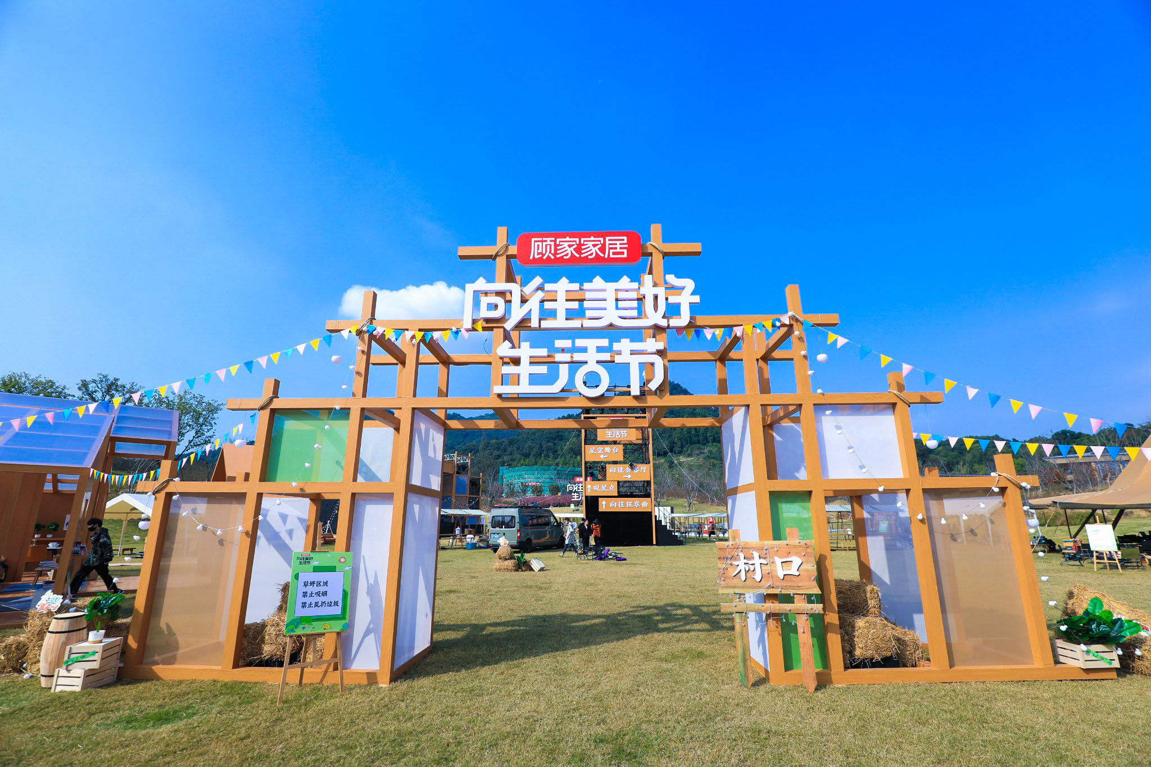
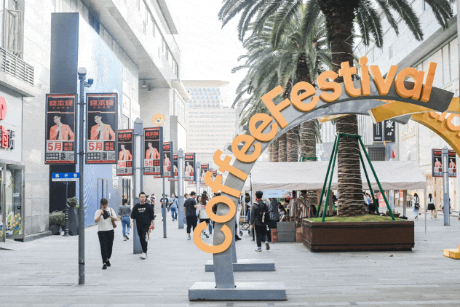
主题拱门
现场入口处搭建异形拱门布置，将主题的元素在拱门造型上得以体现营造现场氛围。

Slide 14

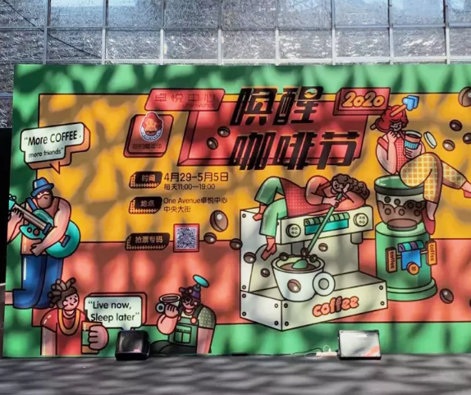
主KV背景
现场在营销中心入口处设置主题展主KV背景。

Slide 15
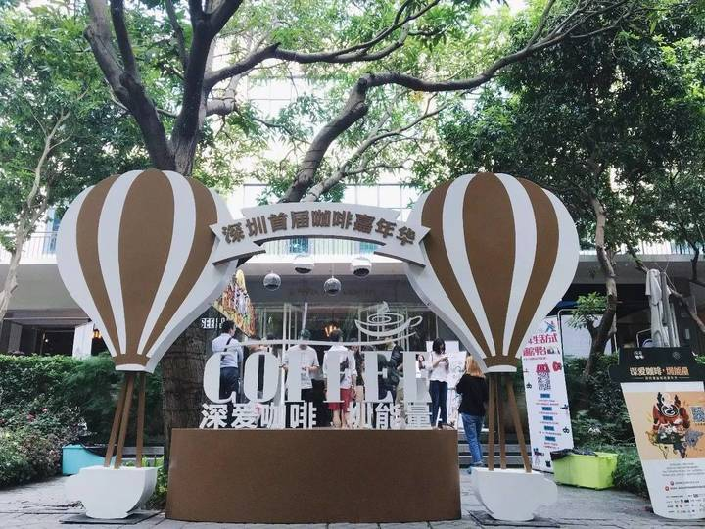
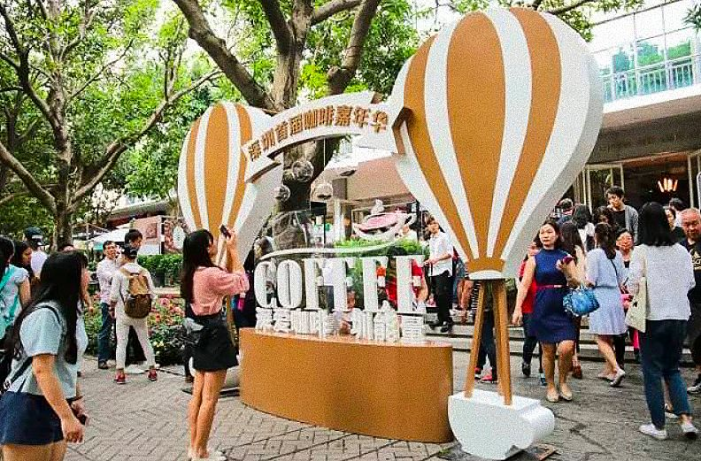
互动合影区
来宾在此处合影拍照，通过发朋友圈，推广本次活动。现场有手持定制相框来宾合影留念。

Slide 16

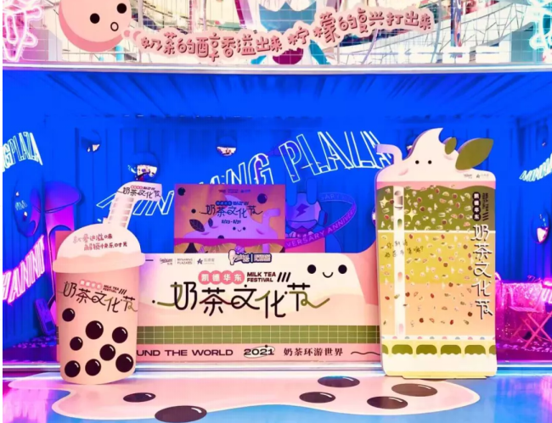
互动合影区
来宾在此处合影拍照，通过发朋友圈，推广本次活动。现场有手持定制相框来宾合影留念。

Slide 17
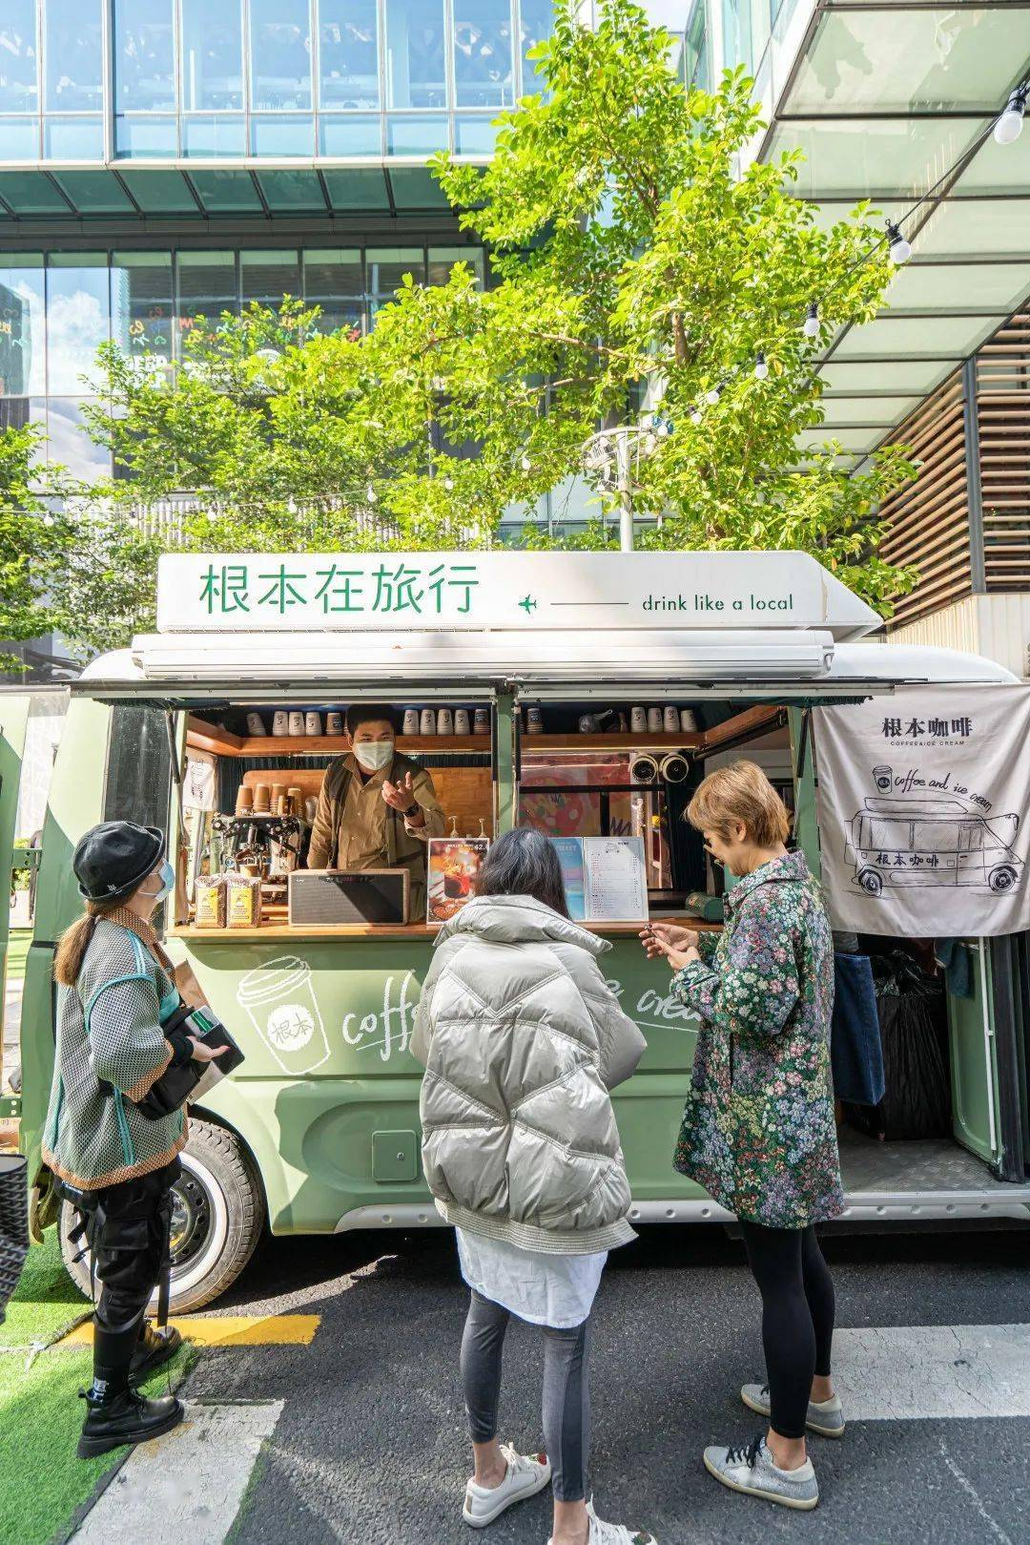
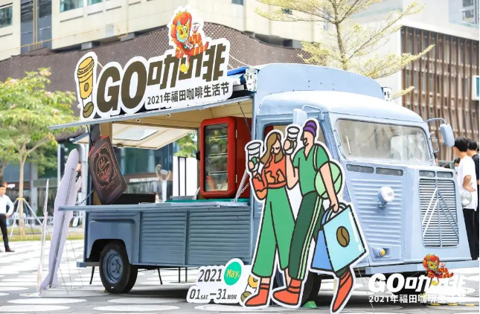
咖啡品鉴区

Slide 18
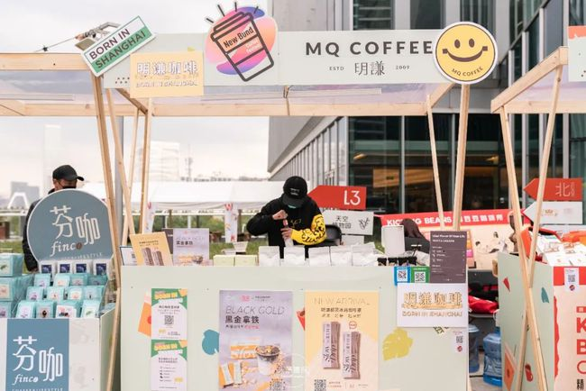
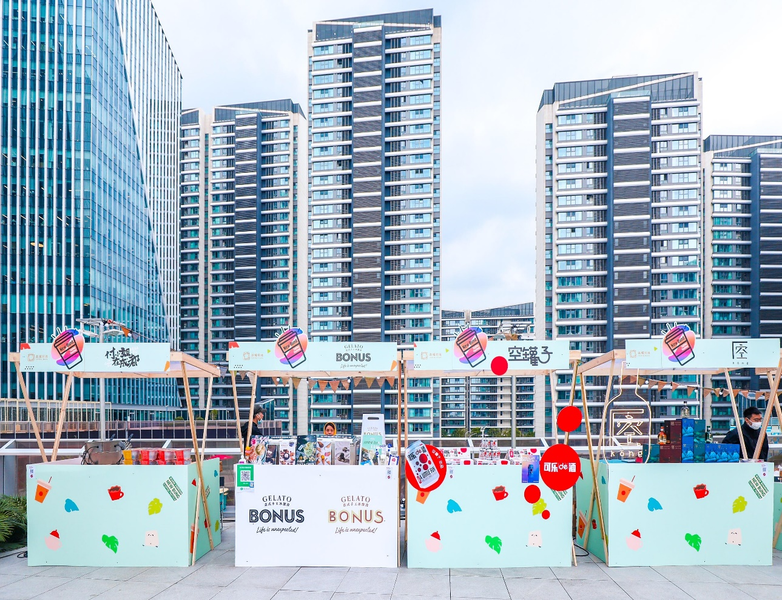
唤醒市集摊位

Slide 19
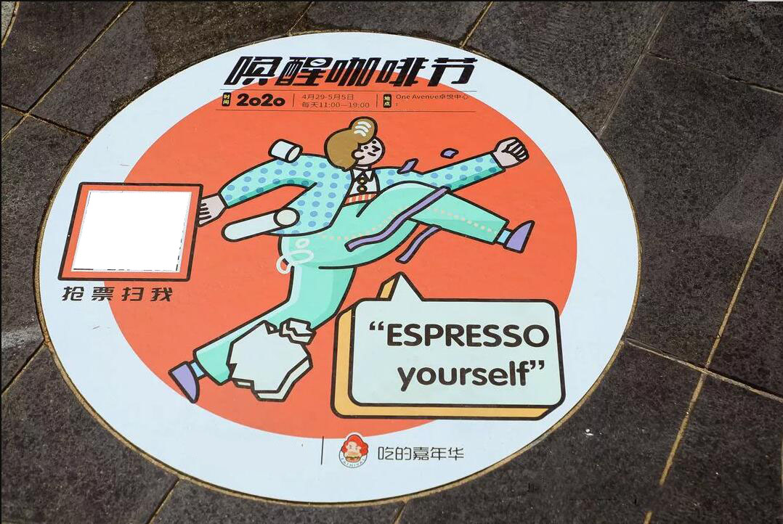
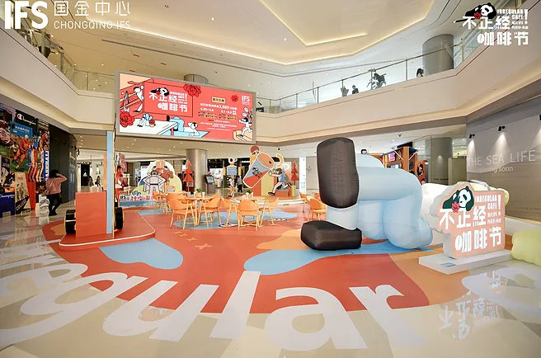
咖啡地贴装饰
在现场用异型地贴进行装饰，指引来宾参与活动，增加现场氛围感。

Slide 20
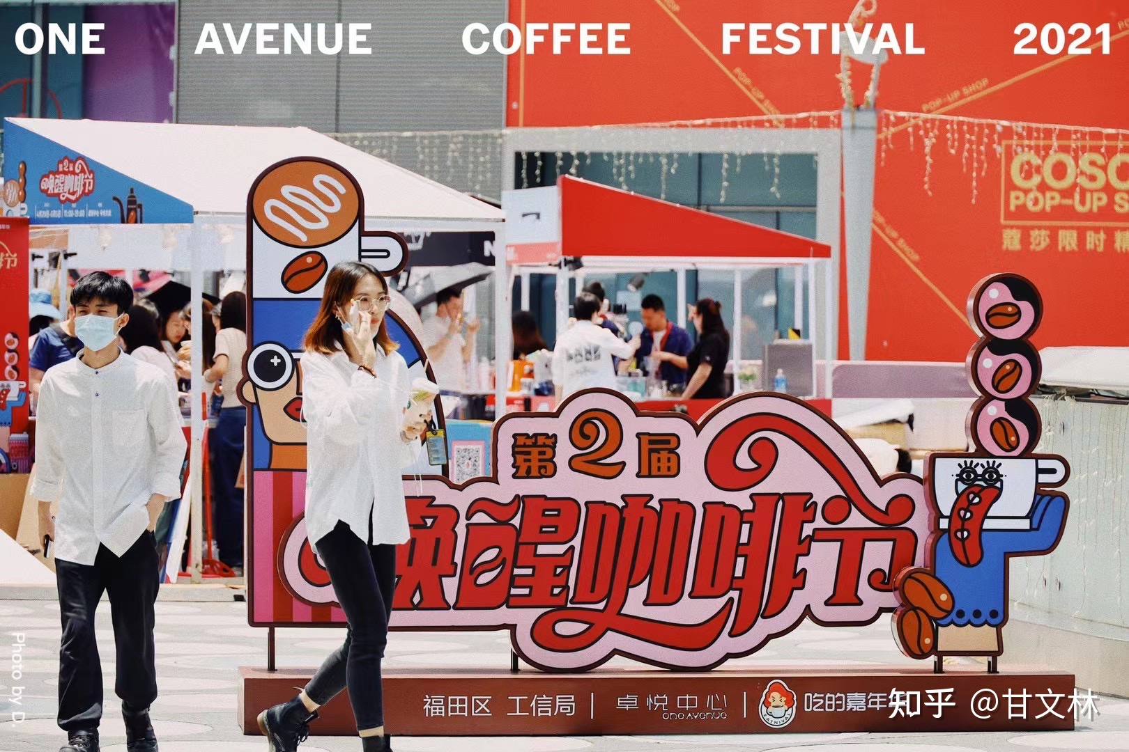
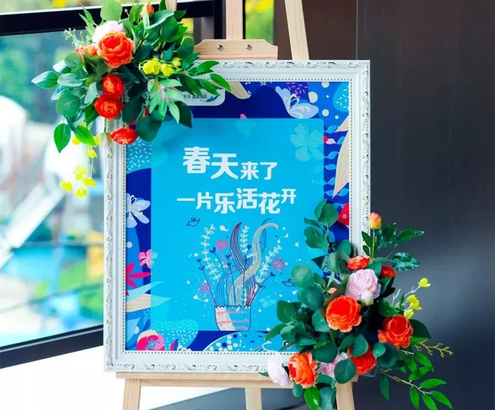
创意指引牌

Slide 21
第四部分
活动内容
your content is entered here, or by copying your text, select paste in this box and choose to retain only text. your content is typed here, or by copying your text, select paste in this box.

Slide 22
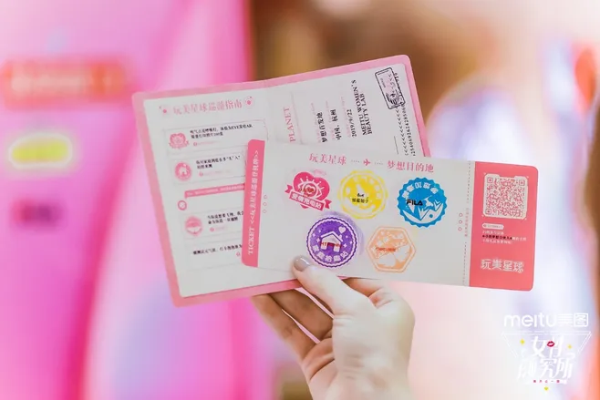
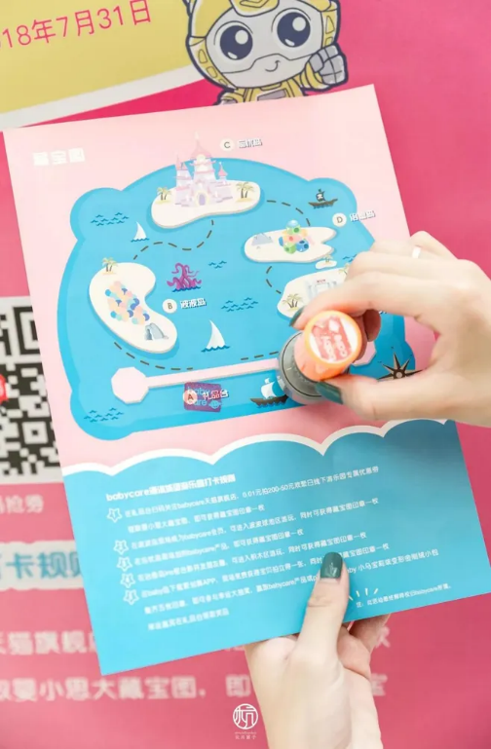
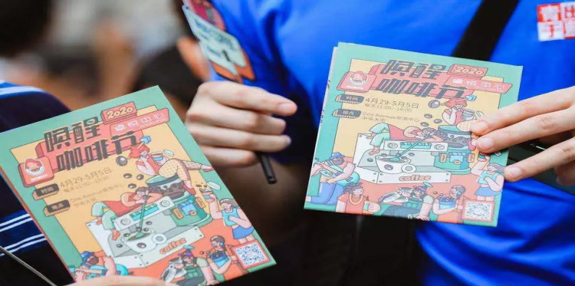
来宾签到
来宾在签到处签到，并且领取入场卡片参与打卡活动有免费礼品相送。

Slide 23
咖啡硬核体验
your content is entered here, or by copying your text, select paste in this box and choose to retain only text. your content is typed here, or by copying your text, select paste in this box.

Slide 24
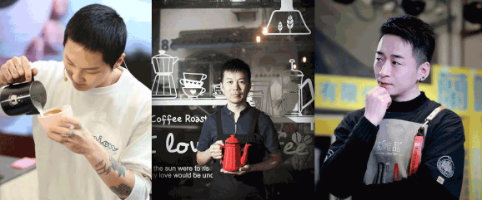

咖啡大咖助力
国际级咖啡赛事专业评委、国际拉花艺术大赛冠军、咖啡培训导师、餐饮项目策划人……现场除了咖啡品牌主理人和咖啡文化爱好者们，我们还能见到多位咖啡界大咖，近距离聆听专业分享，绝对让你受益匪浅~

Slide 25
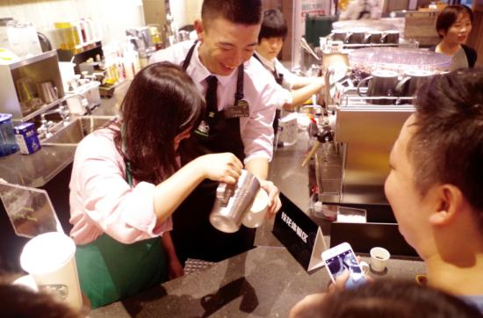
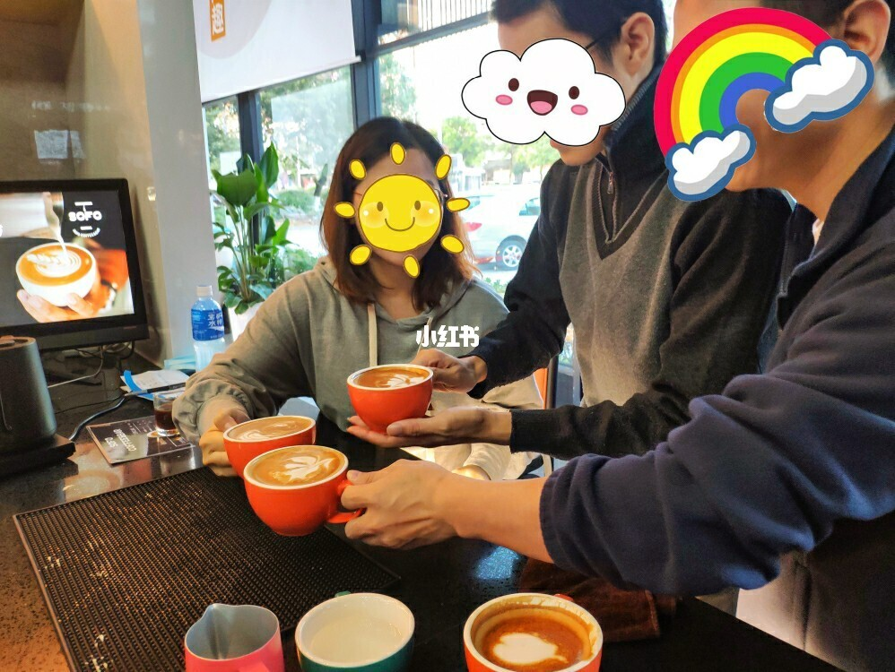
咖啡教室 | 拉花体验
没错,就是那个看起来很酷学起来不知道如何的拉花体验!，咖啡师现场传授咖啡拉花技巧。

Slide 26
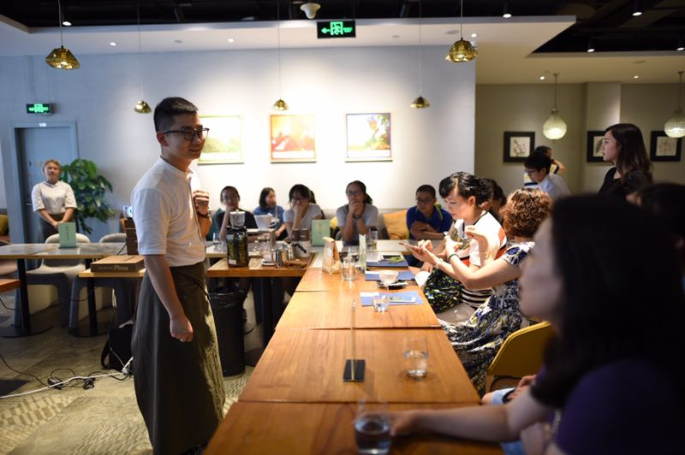
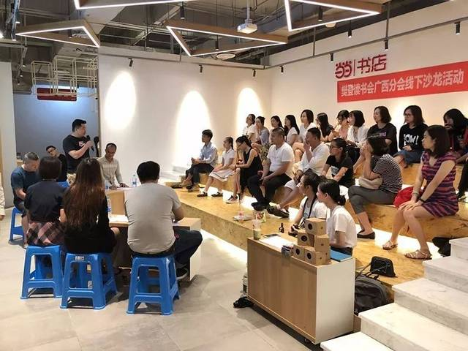
咖啡沙龙分享会
在畅所欲言中聊一下咖啡前世今生，
手把手教学调制独一无二的咖啡，
这里有味蕾的享受，有知识的淬炼，
咖啡的生活美学大抵如此！

Slide 27
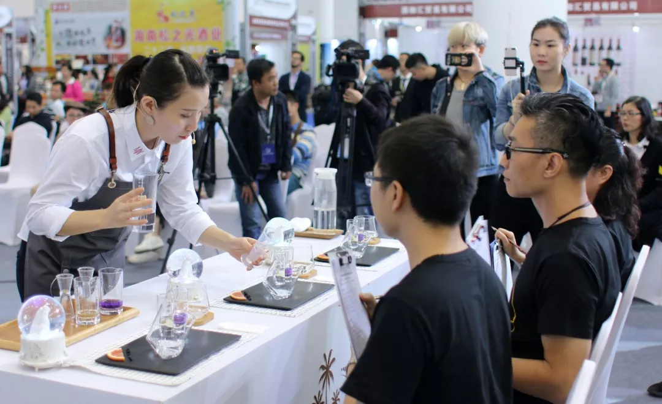
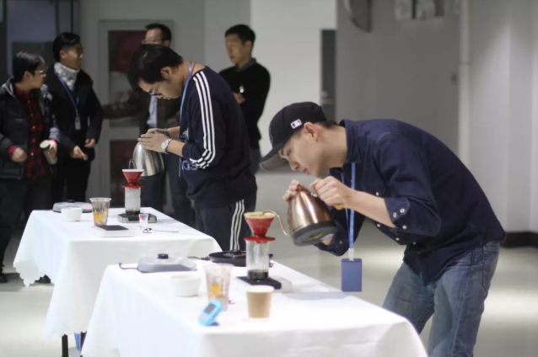
全民咖啡冲煮大赛
这是一场考验综合冲煮技巧、冲煮策略与临场应变能力的比赛！这里不分国籍、民族、年龄、性别和职业，并且能够独立完成比赛的社会人士均可参加。

Slide 28

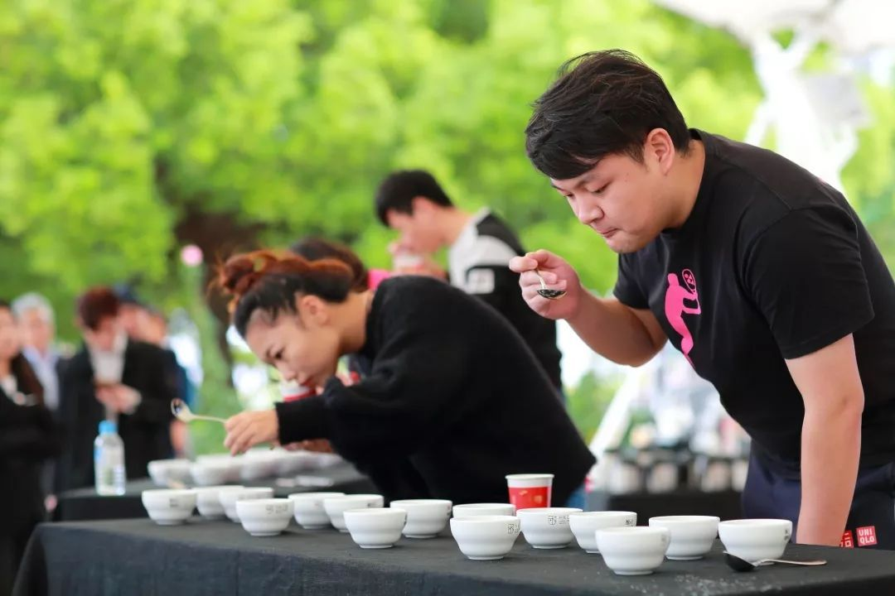
全民咖啡杯测挑战赛
这是一场考验你味觉、嗅觉敏锐度的比赛。比赛共分5组人，每组3杯，每天举行3次。优胜者获得精品奖品一份。

Slide 29
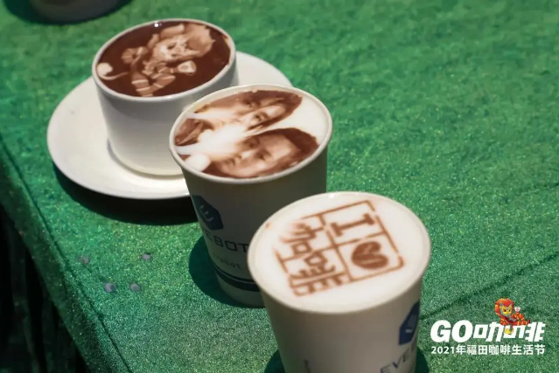
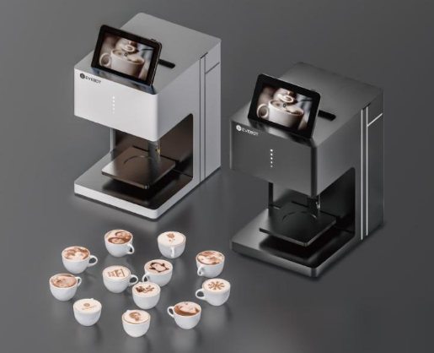
跨界“破圈”
唤醒咖啡生活节通过现场展示3D咖啡拉花黑科技、人脸识别、智能打印等方式，实现“咖啡+科技”跨界融合；

Slide 30
唤醒咖啡集市
your content is entered here, or by copying your text, select paste in this box and choose to retain only text. your content is typed here, or by copying your text, select paste in this box.

Slide 31
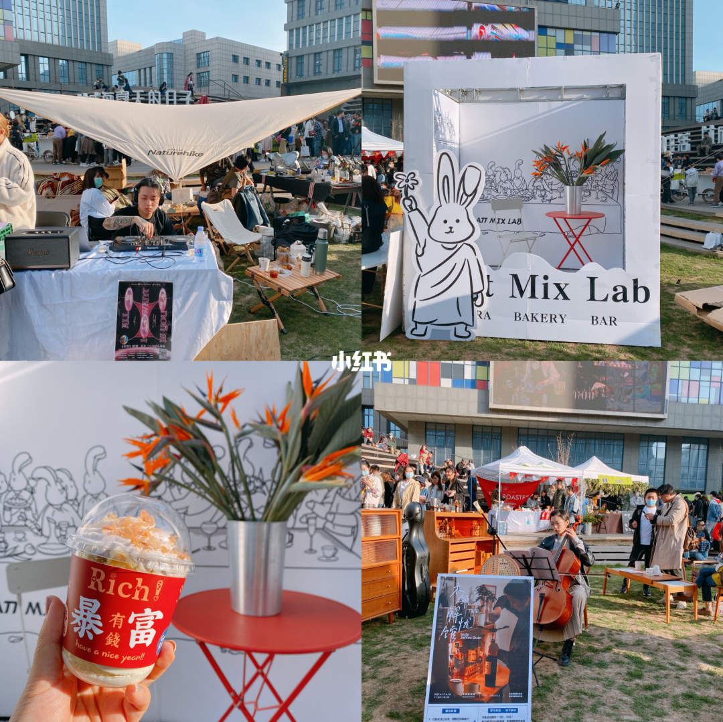
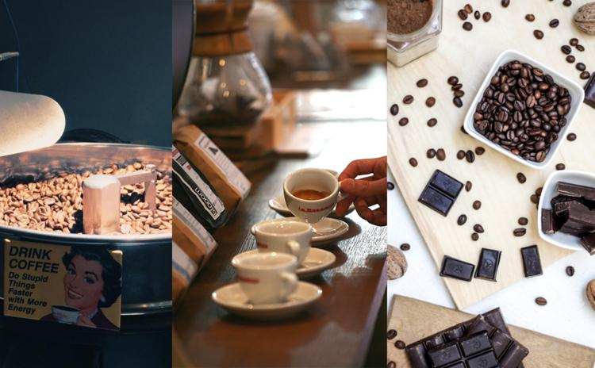
唤醒市集
当咖啡邂逅集市，会擦出怎样的火花？活动期间，“唤醒咖啡”主题集市以咖啡为灵感，融合饰品、包包、玩具设计等元素，生活品位的改变，也许就从这里开始。

Slide 32
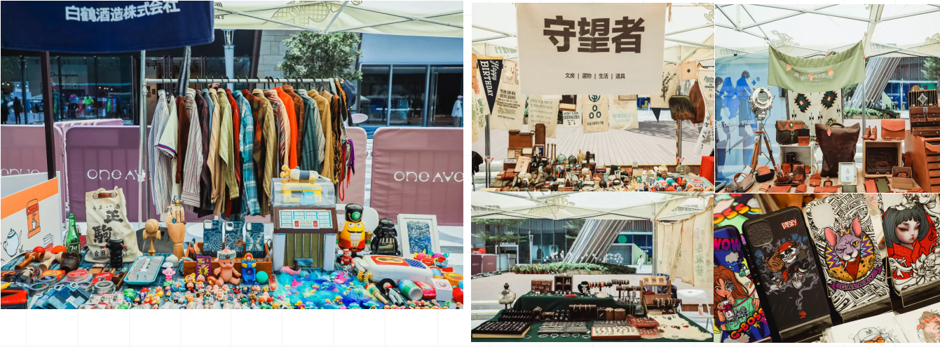
唤醒市集
独家献上文创好物，打造集咖啡、社交互动、消费为一体的多功能空间，在沉浸式的体验中，可以窥见咖啡的非凡魅力。集市现场还会有节日大道“off-peak错高峰”音乐节表演串场噢~

Slide 33
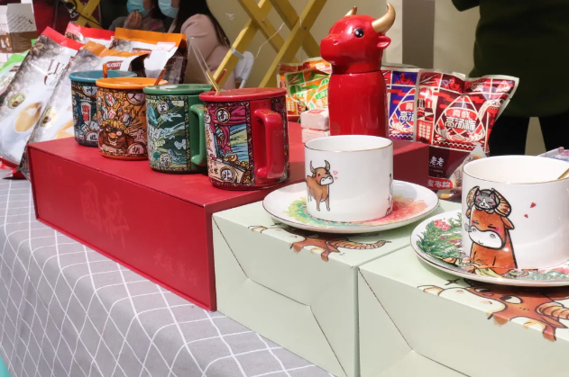
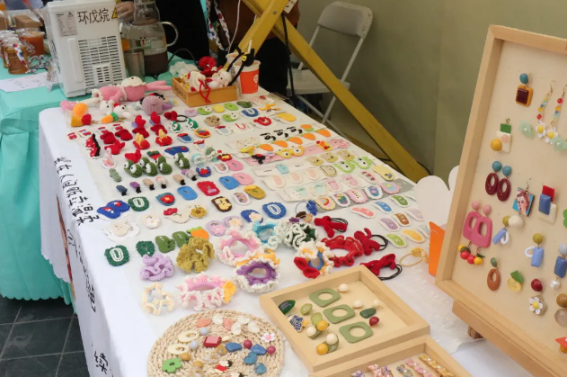
周边手作
好咖啡自然少不了好器具。不同花式、款式的咖啡杯也可以一饱眼福，更有手作咖啡杯垫、杯套、咖啡豆饰品等创意咖啡周边萌动消费者“精致”、“文艺”的心。

Slide 34
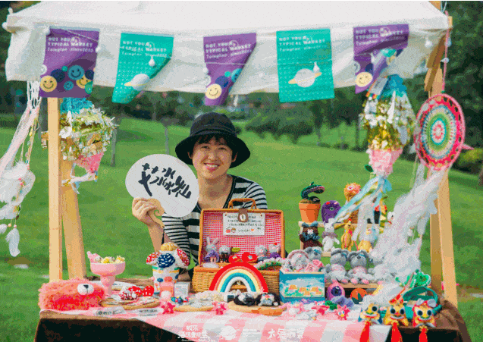
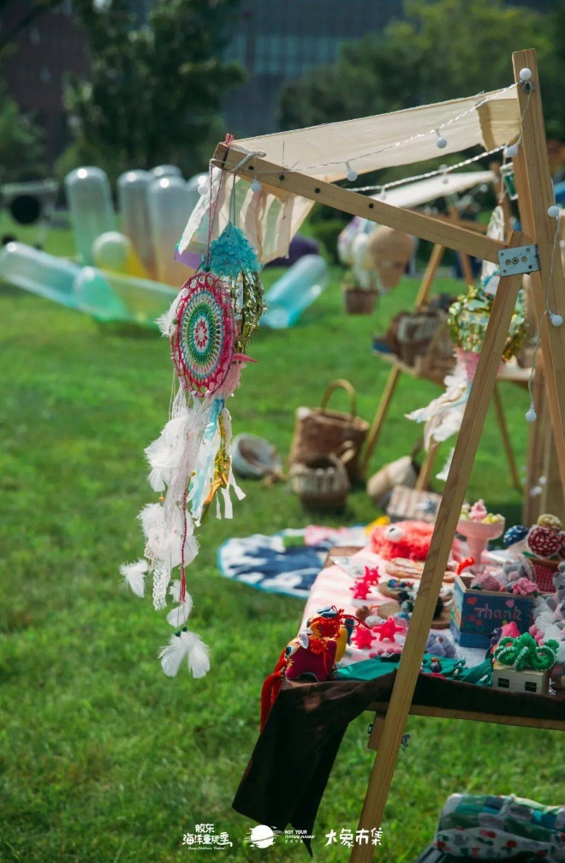

周边手作
从民族特色手工、文化配饰、精致木作到西点咖啡，摊主玩家，用真心分享生活热情，每一件都是创作者的匠心体现。

Slide 35
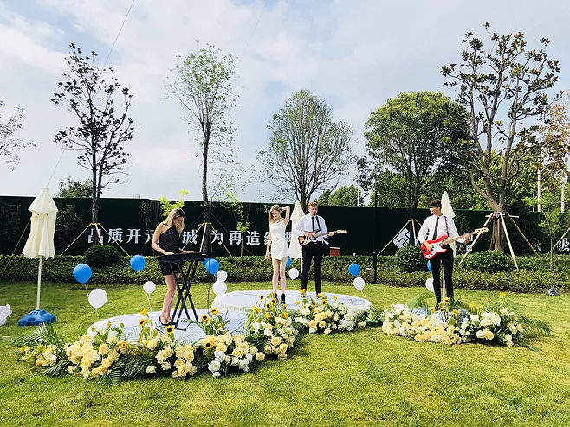
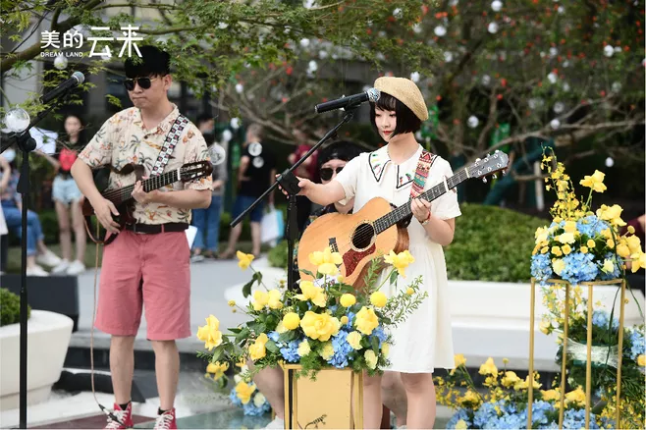
音乐live来点缀
这里不仅有咖啡，还会开启百变舞台show，变身音乐live现场，几首动感的歌曲增添咖啡生活节的娱乐氛围。

Slide 36
咖啡主题艺术展
your content is entered here, or by copying your text, select paste in this box and choose to retain only text. your content is typed here, or by copying your text, select paste in this box.

Slide 37
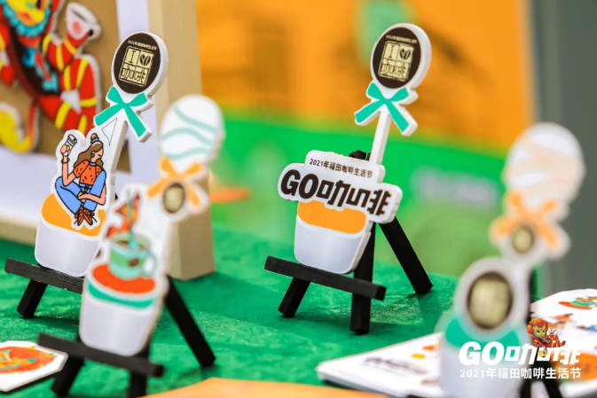
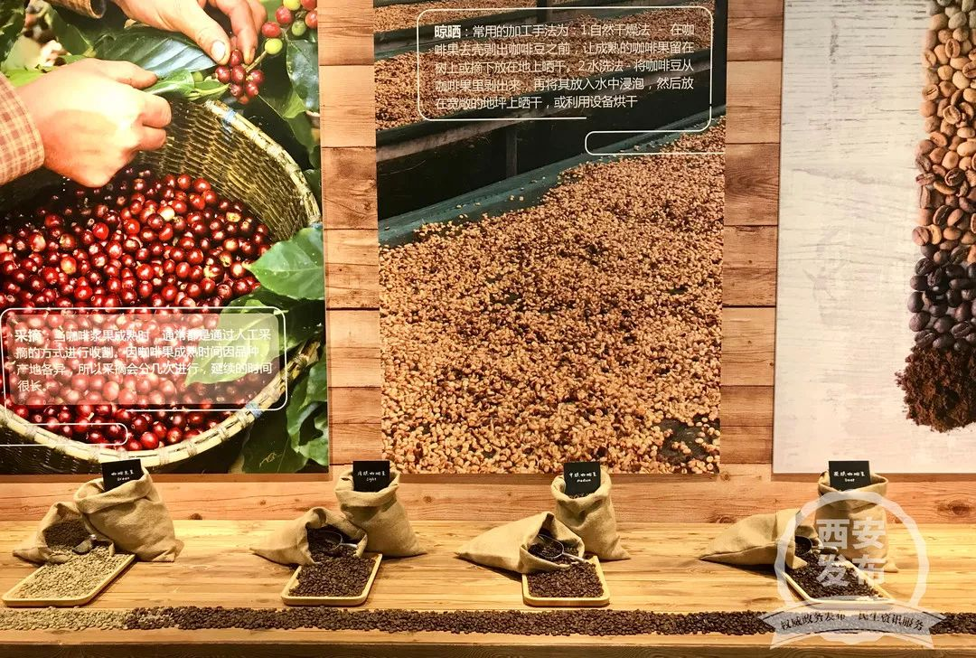
咖啡创意展
以“咖啡”为灵感
跨界插画艺术、公益环保
打造**咖啡创意展
体验多元的咖啡文化

Slide 38
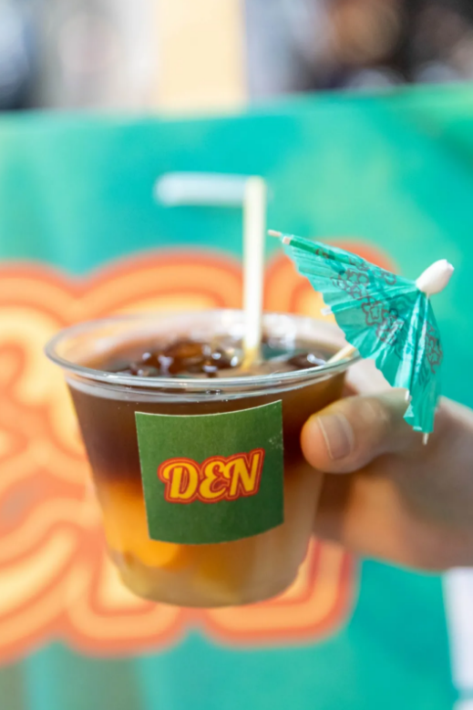
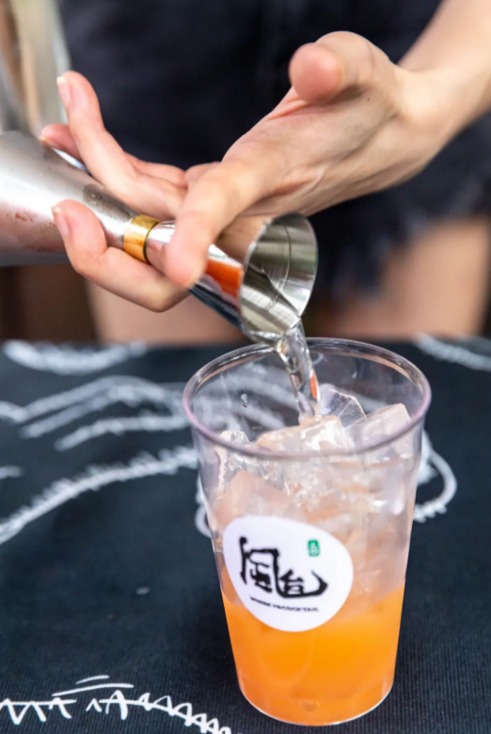
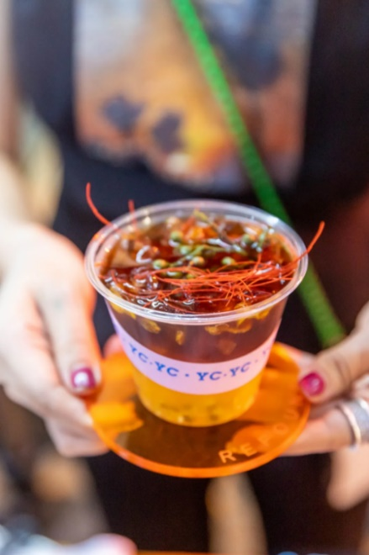
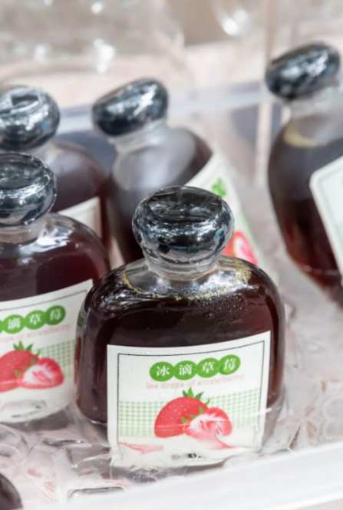
“特调微醺”咖啡
除了各种精品咖啡
这里还有专门特调的“微醺”咖啡
当酒精遇上咖啡
给你带来不一样的味蕾感受~

Slide 39
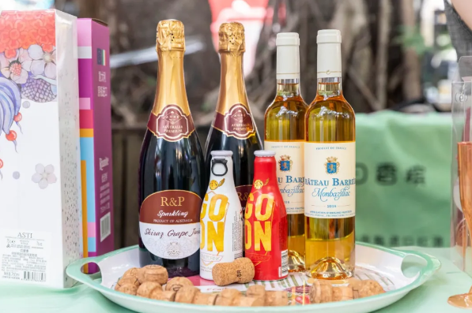
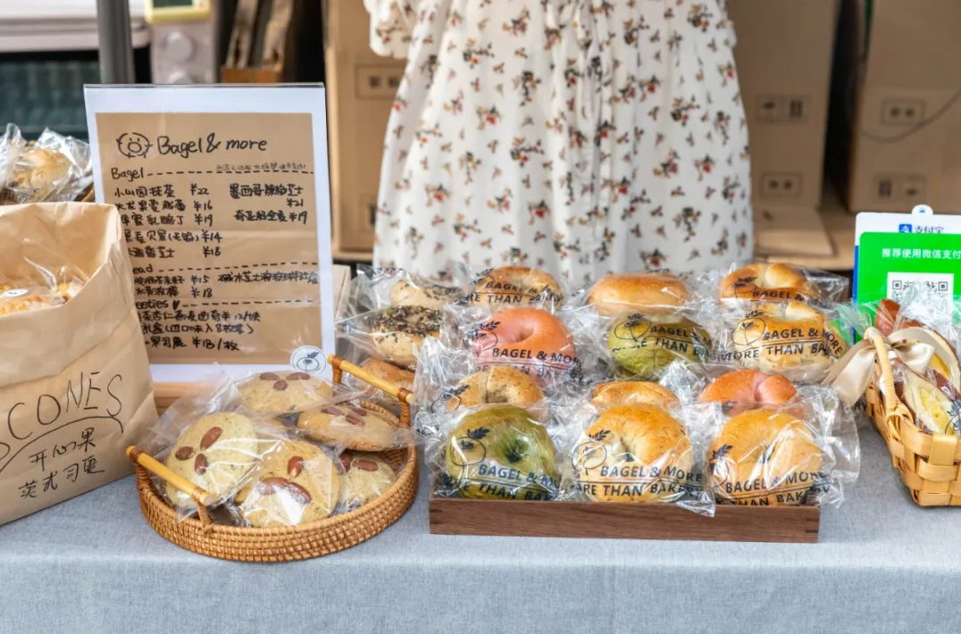
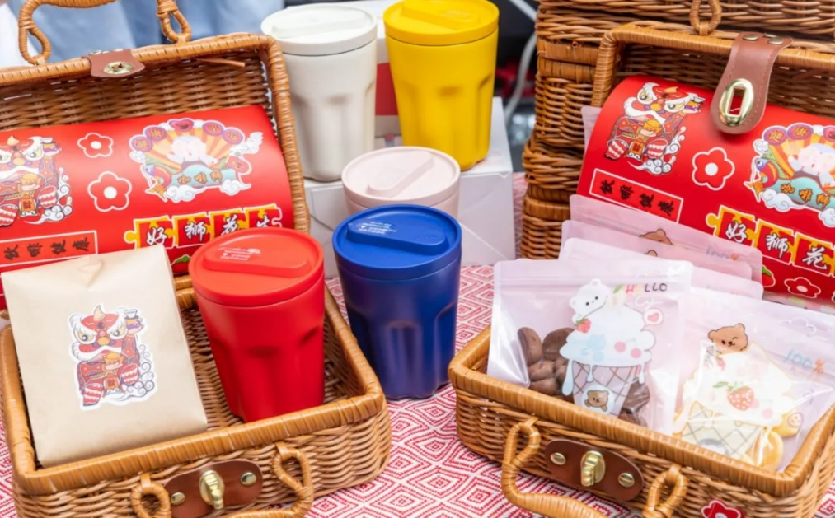
咖啡周边
现场还可以get各种咖啡周边
咖啡礼盒、进口葡萄酒、手制面包…
随时买到出自设计师之手的“奇珍异宝”
让你收获意外惊喜~

Slide 40

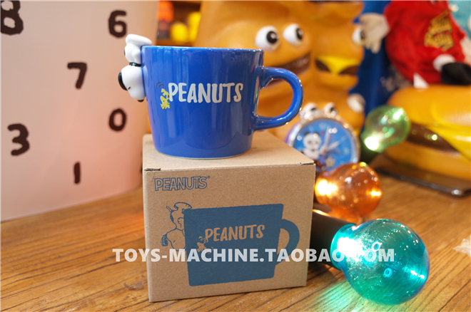
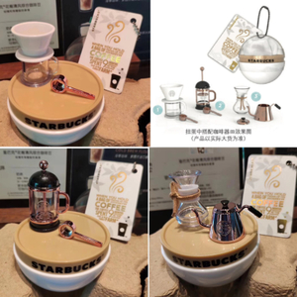
礼品推荐
挂耳咖啡、马克杯、咖啡盲盒、免费咖啡券

Slide 41
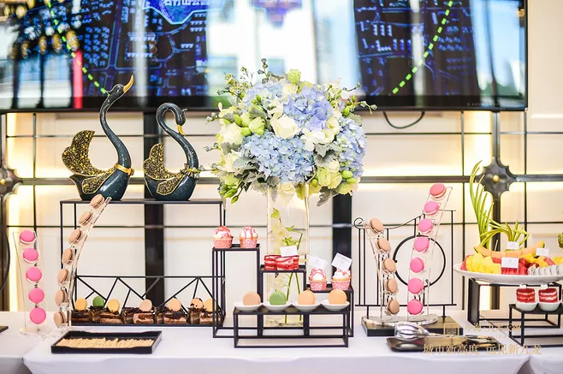

精致冷餐
有甜品相伴,更容易放松心情,现场还准备了精美冷餐,十分难得,让大家享受简单的幸福时光,每一份美味,都是****的关爱。

Slide 42

春日咖啡节
和着细腻情感 x 在热烈的心里

